Slide 1


“CUIDANDO EL TEMPLO DE DIOS”
MÁS CERCA DE LA IGLESIA
ESCUELA SABÁTICA
IGLESIA ADVENTISTA DEL 7° DÍA

Slide 2

Bienvenidos

Slide 3

SERVICIO DE CANTO
#11 “ALMA, BENDICE AL SEÑOR”,
#68 “TODO LO QUE HA CREADO DIOS”.
# 65

Slide 4

LECTURA BÍBLICA
“¿O ignoráis que vuestro cuerpo es templo del Espíritu Santo, el cual está en vosotros, el cual tenéis de Dios, y que no sois vuestros? Porque habéis sido comprados por precio; glorificad, pues, a Dios
en vuestro cuerpo y en vuestro espíritu, los cuales son de Dios”
1 Corintios 6:19-20.

Slide 5
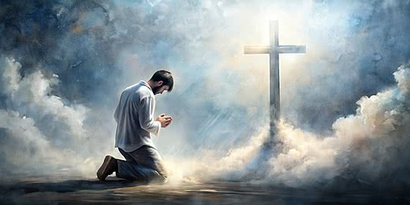
ORACIÓN DE RODILLAS

Slide 6
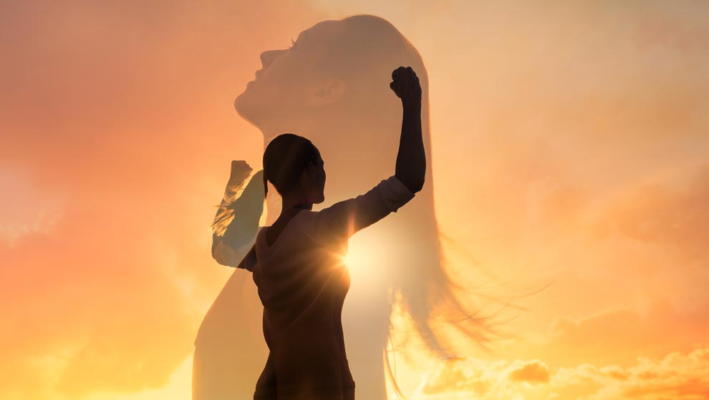
PROPÓSITO
Fomentar la conciencia sobre la importancia de la salud integral en la vida cristiana,
entendiendo que el cuerpo, la mente y el espíritu son interdependientes. Inspirar a los miembros de la
congregación a cuidar su salud como un acto de adoración
a Dios y a reconocer que la salud física,
mental y espiritual es esencial para una vida plena y en comunión con Él

Slide 7

INTRODUCCIÓN
Hoy nos reunimos con un propósito especial:
explorar el tema de la salud integral bajo el lema
"Cuidando el Templo de Dios". Nos alegra ver tantas caras conocidas y nuevas, y queremos que este
tiempo sea enriquecedor para cada uno de nosotros.
La salud es un regalo precioso que Dios nos ha
dado, y cuidar de nuestro cuerpo, mente y espíritu es fundamental para vivir una vida plena en su presencia.

Slide 8

A lo largo de nuestro programa, tendremos la oportunidad de aprender un poco, escuchar
testimonios inspiradores y motivarnos a incorporar hábitos saludables en la vida diaria.
Les invito a disponernos a abrir nuestros corazones y mentes para recibir lo que Dios tiene preparado
para nosotros. Que esta Escuela Sabática no solo sea informativa, sino también transformadora.
¡Comencemos juntos este viaje hacia una salud integral!

Slide 9
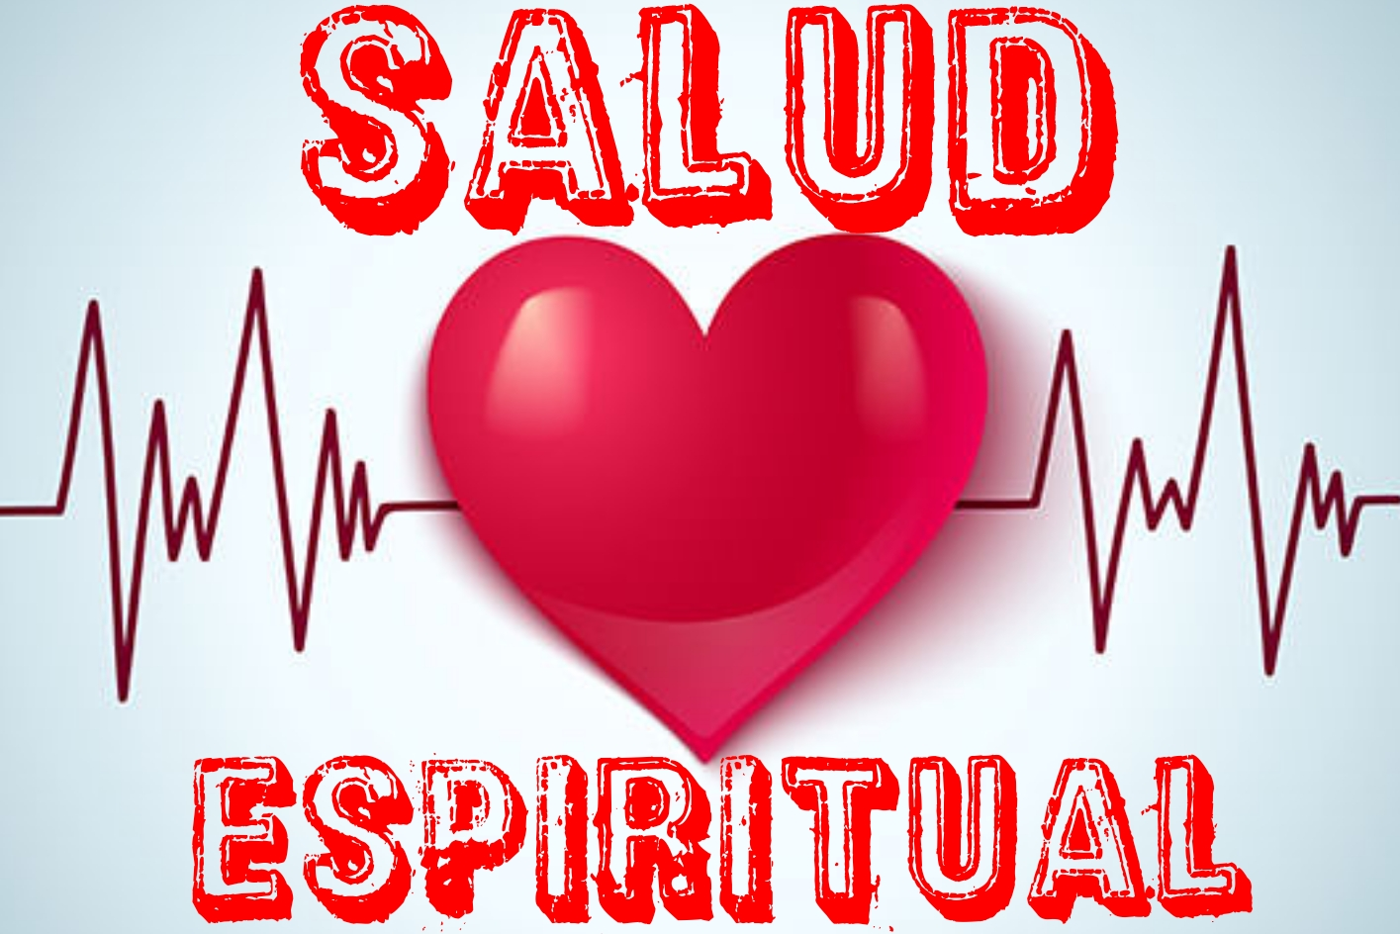
Cuidar nuestro cuerpo no es solo una cuestión de salud
física, sino un acto espiritual. Cada decisión que tomamos en cuanto a lo que comemos, cómo nos
ejercitamos y cómo manejamos nuestras emociones impacta nuestra relación con Dios y con los
demás. Al glorificar a Dios en nuestro cuerpo y en nuestro espíritu, estamos honrando el sacrificio
que Él hizo por nosotros

Slide 10

Hoy, recordemos que cada cambio que hacemos puede acercarnos más a la plenitud que Dios desea
para nosotros. Así que, abramos nuestros corazones y mentes a lo que Dios tiene para nosotros en
esta jornada hacia la salud integral.

Slide 11

# 293
HIMNO DE ALABANZA

Slide 12
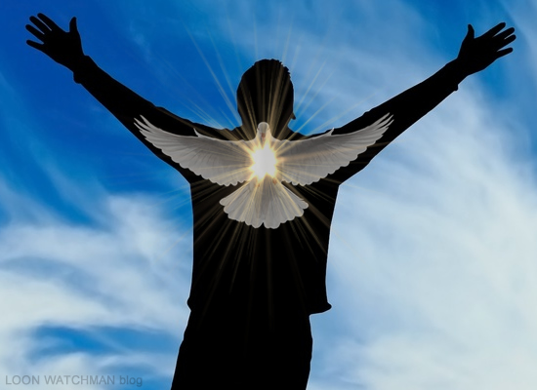
En esta cita, Pablo nos recuerda que nuestro cuerpo es un templo del Espíritu Santo, lo cual implica
que debemos honrarlo y cuidarlo en todo momento, el apóstol nos invita a reconocer que no somos
dueños de nosotros mismos, sino que hemos sido comprados por un alto precio. La vida que vivimos,
en cada aspecto, debe ser una expresión de gratitud y adoración a Dios. Aunque no somos dueños de
nosotros mismos, podemos ser buenos administradores de este templo.

Slide 13
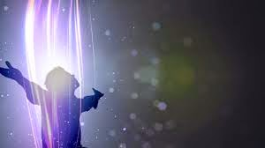
Testimonio de salud por un miembro invitado, de no tenerlo, puede encontrar un testimonio inspirador
en el siguiente enlace:
https://drive.google.com/file/d/14O5oeaJ4ekJDs4BnHvrxqntuFeKUAfW/view?usp=sharing

Slide 14
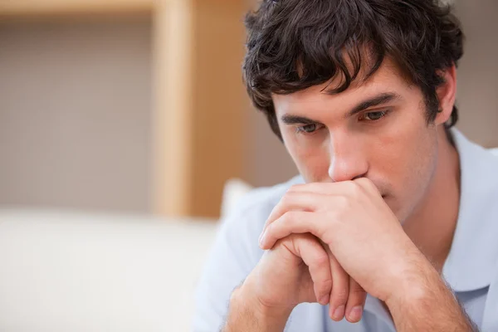
Cuidar nuestro cuerpo no es solo una cuestión de salud física, sino un acto espiritual. Cada decisión
que tomamos en cuanto a lo que comemos, cómo nos ejercitamos y cómo manejamos nuestras
emociones impacta nuestra relación con Dios y con los demás. Al glorificar a Dios en nuestro cuerpo
y en nuestro espíritu, estamos honrando el sacrificio que Él hizo por nosotros. Vayamos a Dios de
rodillas en oración para pedir su asistencia en todo momento.

Slide 15
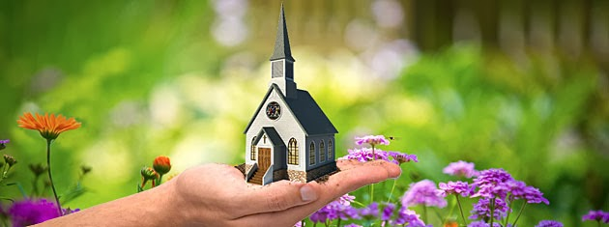
NUEVO HORIZONTE
EVANGELISMO
PLANTACIÓN DE NUEVAS IGLESIAS

Slide 16
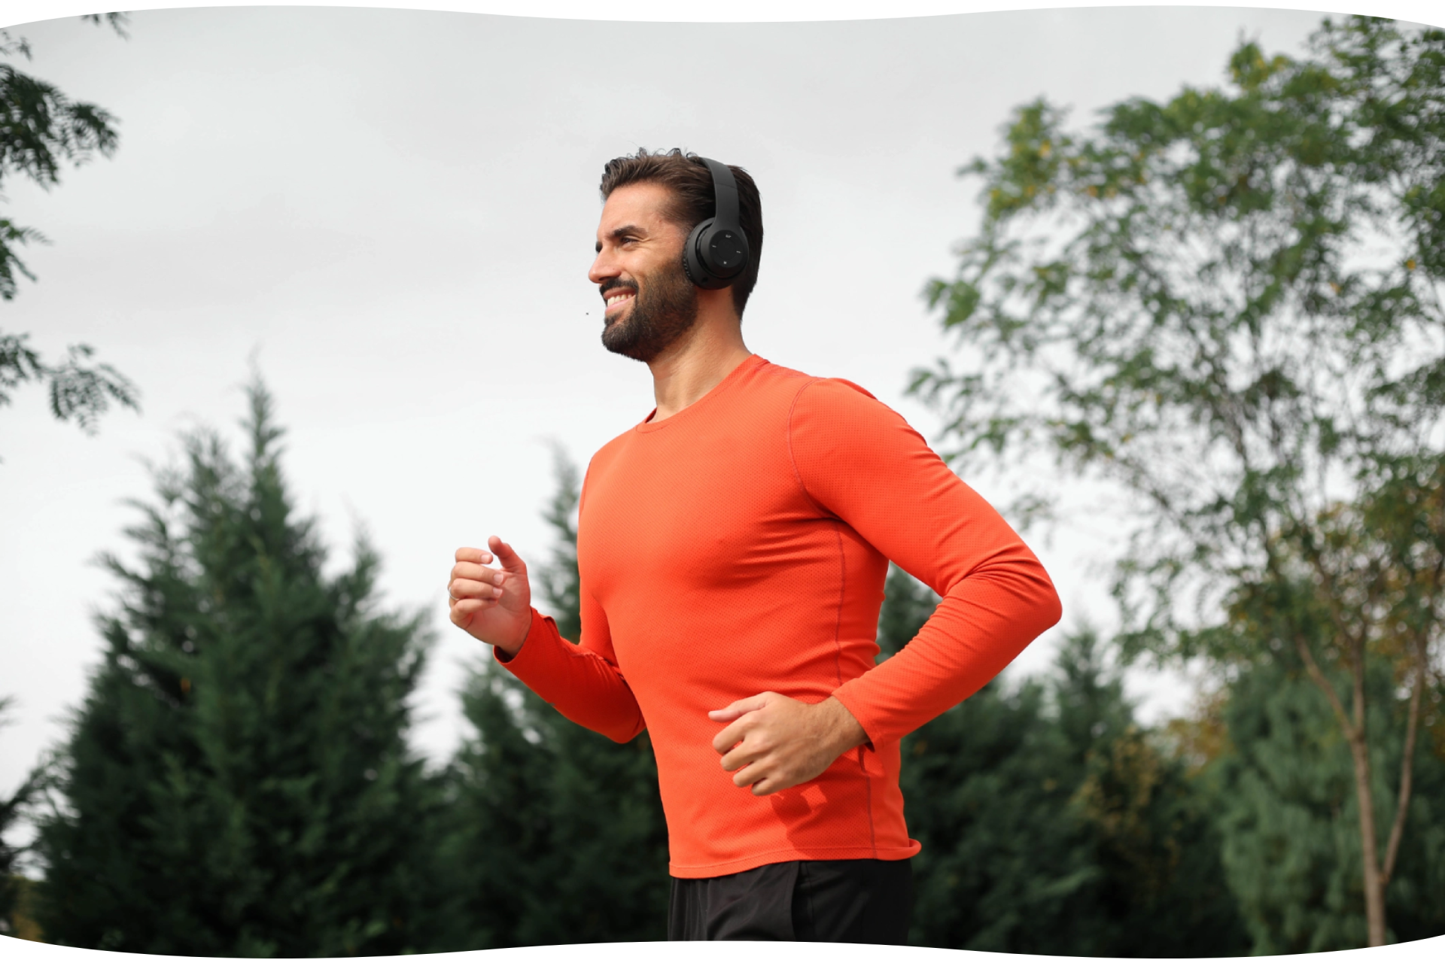
A medida que obtenemos más conocimiento vamos mejorando en todos los aspectos de nuestra vida
como seres humanos, el buscar la salud física nos abre nuevos horizontes hacia una vida más plena,
si deseamos obtener una mejor salud física tomemos estos tres consejos básicos:

Slide 17



Mantener una alimentación equilibrada, rica en frutas, verduras, granos enteros y proteínas de origen vegetal.
2. Realizar ejercicio regularmente, por lo menos 30 minutos al día para fortalecer el cuerpo y mejorar la resistencia.
3. Dormir lo suficiente para permitir que el cuerpo se recupere y funcione de manera óptima.

Slide 18

HIMNO DE ALABANZA
Dado que la música es una herramienta para fomentar la salud mental, coloquémonos de pie para
entonar juntos el himno #344 “Entonad un himno”

Slide 19
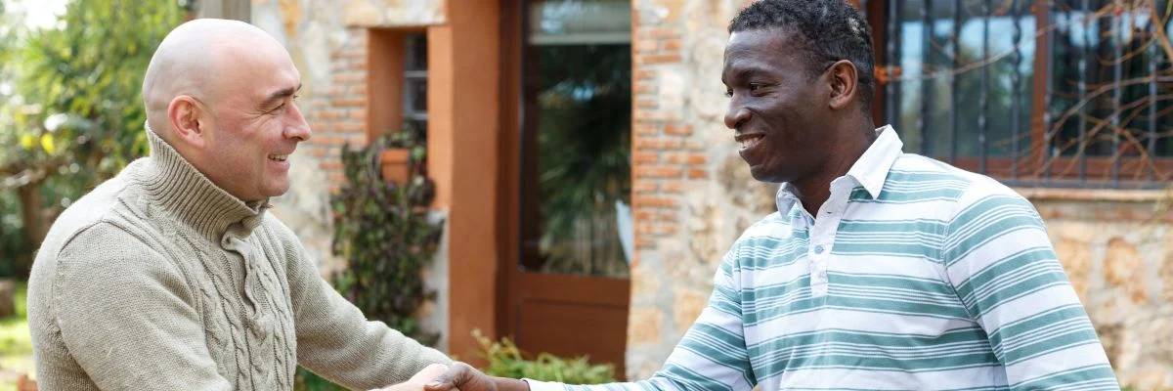
La salud espiritual es parte fundamental de la salud integral, cuando participamos en nuestra
comunidad de fe y en actividades que promueven el crecimiento espiritual se promueve la salud
espiritual. Conocer lo que viven algunos hermanos en otras iglesias, y comunidades es parte de
nuestra vida en comunidad.

Slide 20


MISIONERO MUNDIAL
NAMIBIA

Slide 21
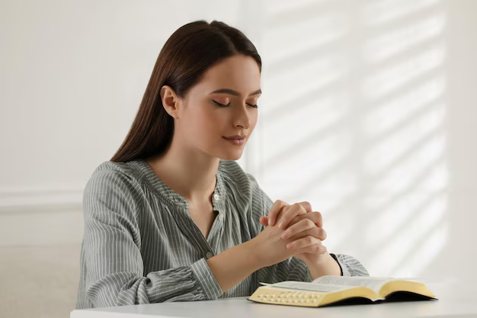
Para mejorar nuestra salud espiritual, es esencial dedicar tiempo a la oración, a la meditación y el
estudio de la Biblia para fortalecer así nuestro conocimiento de Dios y nuestra conexión con Él.
Cuando reflexionamos sobre los valores y propósito de vida, alineando nuestras acciones con nuestra
fe y la ética personal, crecemos espiritualmente.
Para medir el crecimiento espiritual necesitamos
saber cómo estamos según el informe secretarial, escuchemos.

Slide 22

INFORME
SECRETARIAL

Slide 23
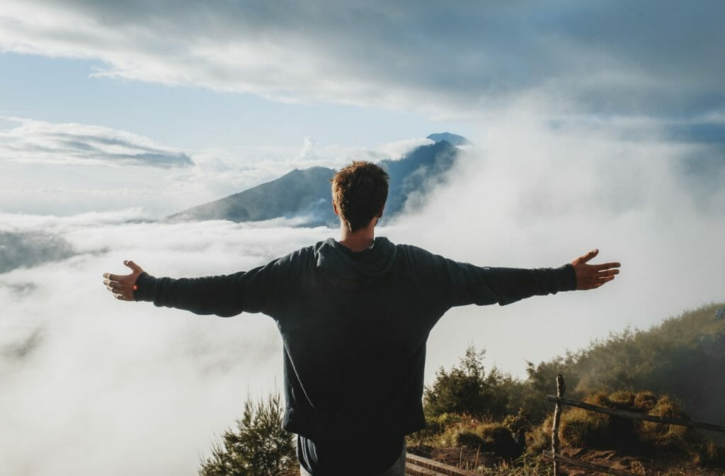
Adoptar un enfoque holístico para la salud integral,
(es decir, considerar los aspectos físicos,
mentales, emocionales y espirituales, reconociendo que estos elementos están interconectados y que el bienestar en un área afecta a las demás), no solo mejora nuestro bienestar general, sino que también nos permite vivir de manera más plena, glorificando a Dios en cada aspecto de nuestra vida. Al cuidar
de nuestro cuerpo, mente y espíritu, nos convertimos en mejores administradores de los dones que Él nos ha dado.

Slide 24
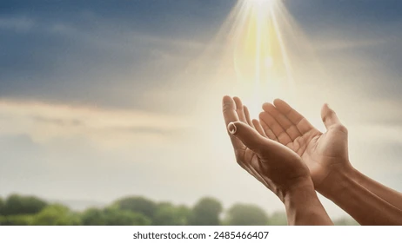
Cuidar nuestro cuerpo no es solo una cuestión de bienestar físico, sino también un acto de adoración
y agradecimiento.
Al comprometernos a vivir de manera saludable, estamos honrando a nuestro
Creador y preparándonos para servirle mejor.

Slide 25

Se ha mencionado la importancia de una alimentación
sana, del ejercicio, del descanso, de fomentar nuestra conexión con Dios y mejorar nuestras relaciones
con nuestra comunidad, ya sea de la iglesia o de la sociedad. Estos son los pilares que nos ayudan a
vivir una vida plena, equilibrada y alineada con la voluntad de Dios

Slide 26

CONCLUSIÓN
Querida iglesia, hoy hemos reflexionado sobre la importancia de cuidar de nuestro cuerpo como el templo de Dios. Este programa nos ha recordado que la salud integral es un llamado a ser buenos
administradores de todo lo que Dios nos ha dado.

Slide 27
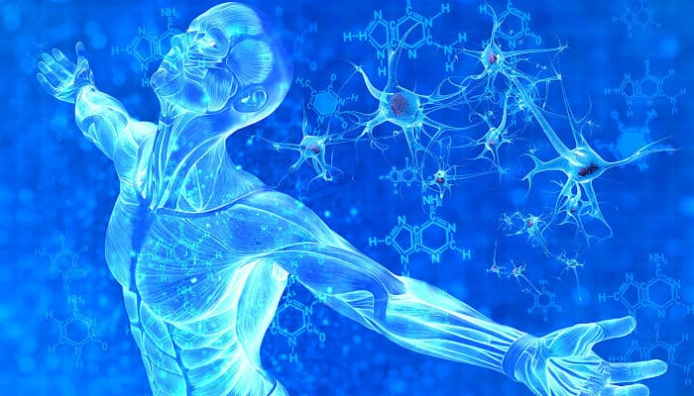
Que cada uno de nosotros haga un compromiso personal hoy de cuidar nuestro cuerpo, nuestra mente
y nuestro espíritu, recordando que cada decisión que tomamos para mejorar nuestra salud es una
oportunidad para glorificar a Dios. Así, al cuidar nuestro templo, seremos un testimonio viviente de
Su amor y poder transformador.

Slide 28
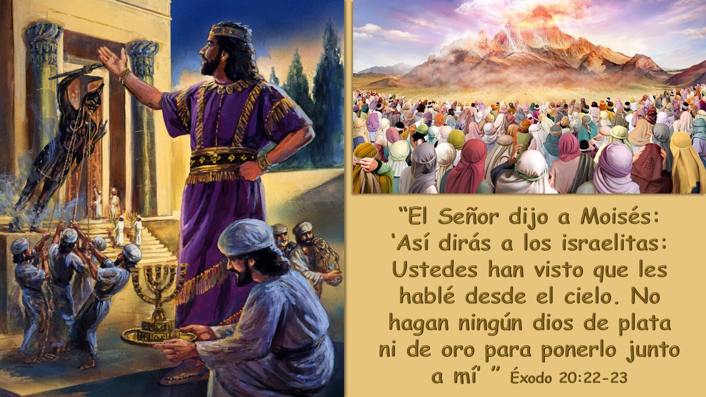
VERSÍCULO PARA MEMORIZAR

Slide 29


REPASO DE LA LECCIÓN # 9
CÓMO VIVIR LA LEY

Slide 30

HIMNO FINAL
#68 “TODO LO QUE HA CREADO DIOS”.

Slide 31

ORACIÓN FINAL
Oremos juntos para que Dios nos dé la fuerza y la sabiduría para vivir de acuerdo con sus principios,
y que podamos inspirar a otros a hacer lo mismo. ¡Que Dios nos bendiga y nos guíe en este camino
hacia una vida saludable e íntegra! Amén.

Slide 32


